Slide 1
«ЗНАЙ И ПОМОГАЙ!» Автор: Поваренкина Марина Васильевна (Заведующая отдела гражданских инициатив Молодежного центра Завьяловского района. Руководитель волонтерского движения в Завьяловском районе.)
АКСЕЛЕРАТОР ДОБРОВОЛЬЧЕСТВА

Slide 2
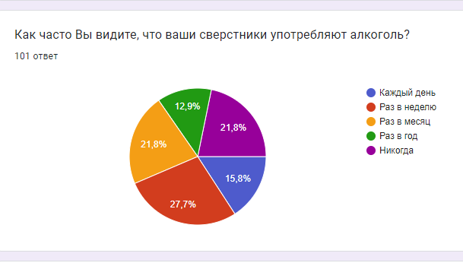
Употребление алкогольных напитков среди подростков является актуальной и повсеместной проблемой, в том числе в Завьяловском районе. (Ссылка на опрос, в котором поучаствовал 101 подросток, преимущественно Завьяловского района)

Slide 3
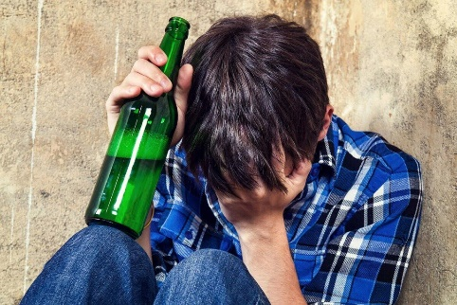
Социальная актуальность: Число детей, злоупотребляющих спиртным неуклонно растет, о чем свидетельствуют официальные данные. В 2021 году по статистике количество молодых людей, которые поддались пагубному пристрастию, заметно увеличилось. Число алкоголиков среди девушек составило 20%, а среди юношей – 33%. Приобщение подростков к алкоголю наблюдается в среднем в 13-14 лет, и, как правило, происходит либо в семье, либо среди сверстников.

Slide 4
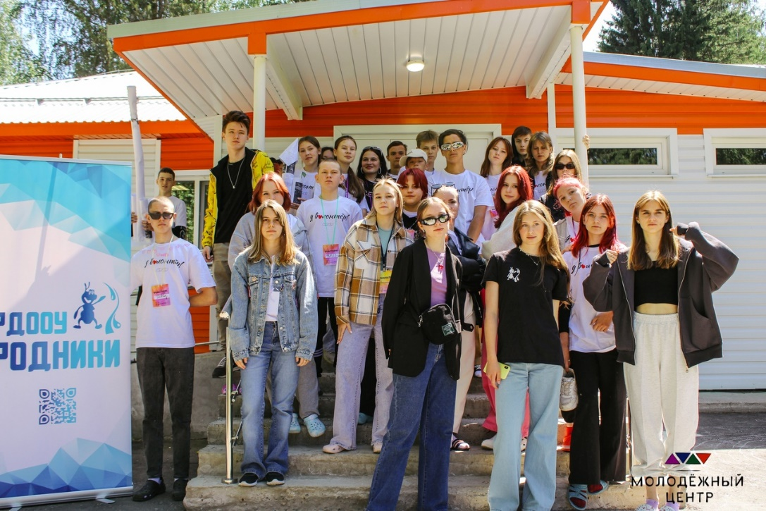
Целевая группа: Подростки от 14 до 17 лет (включительно), проживающие в Завьяловском районе УР, поддерживающие волонтерское движение

Slide 5
Цель: Организовать обучение 54 волонтеров возрастом от 14 до 17 лет (включительно), проживающих на территории Завьяловского района, направленное на профилактику подросткового алкоголизма и популяризацию здорового образа жизни среди сверстников, путем проведения интерактивных занятий, квестов, тренингов и практикумов.
Программа проекта состоит из следующих мероприятий:
3 мероприятия - это занятия по обучению волонтеров и активному отдыху;
между занятиями по обучению включены 3 мероприятия по выходу волонтеров в школы на своих территориях (по 3 волонтера в школу) на проведение классных часов, направленных на профилактику употребления алкоголя среди сверстников в интересном формате: в виде квестов, интерактивных лекций.

Slide 6
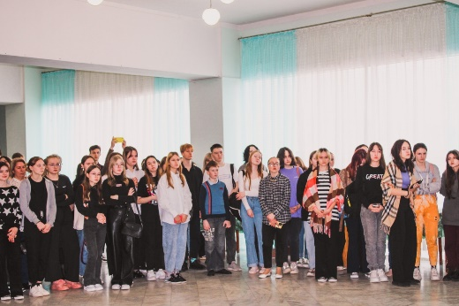
Результаты проекта: Волонтеры (45 человек) пройдут мастер-классы и тренинги в рамках реализации проекта, что изменит их восприятие проблемы подросткового алкоголизма, и подготовит для проведения в школах классных часов. Будет разработана программа тренинговых занятий и рабочие тетради. Данные методические материалы можно будет использовать в дальнейшем на другой территории УР, и в общем для тиражирования в молодежной среде. Всего в профилактику будет включено около 1125 учеников, кроме самих волонтеров.

Slide 7
Команда: методисты Молодежного центра Завьяловского района и активные участники волонтерского движения в Завьяловском районе
1) Соловьева Марина
акции «Свеча памяти», «Георгиевская ленточка», профилактические акции в рамкам профилактического календаря УР, эковолонтерство. Профильная смена «Я Волонтёр» (участие в качестве организатора)
2) Кузьмина Мария Андреевна
Профильная смена "Лаборатория искусств" (участие в качестве организатора), Профильная смена «Я Волонтёр» (участие в качестве организатора), Молодежный фестиваль "Этника" (участие в качестве организатора, куратора площадки), Волонтерский фестиваль "Отражение" (участие в качестве организатора).

Slide 8
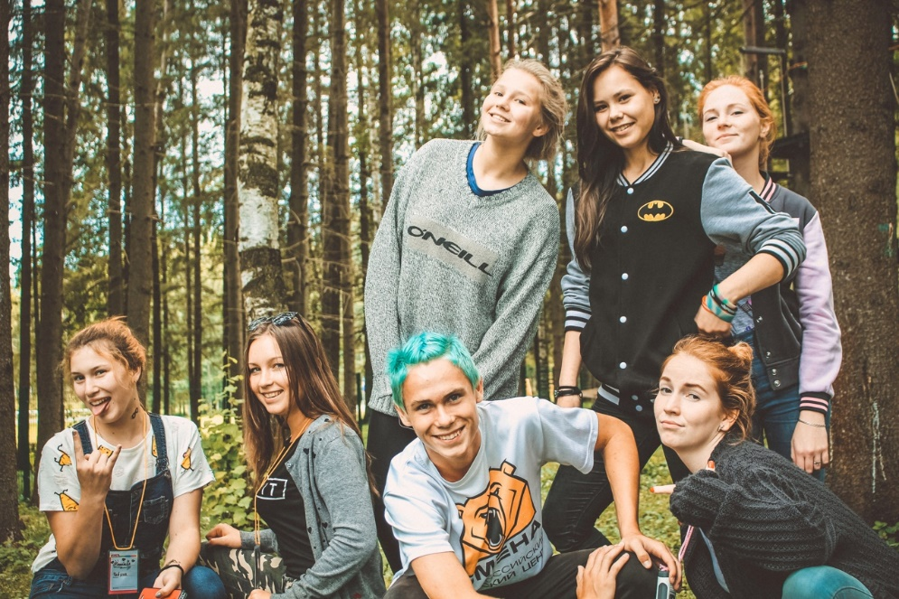
Каждый волонтер почувствует себя частью крутой команды! Благодаря им каждый ученик почувствует себя частью проекта «Знай и помогай»! По проведенному нами опросу волонтеры Завьяловского района уже готовы вступить в команду и начать действовать!

Slide 9
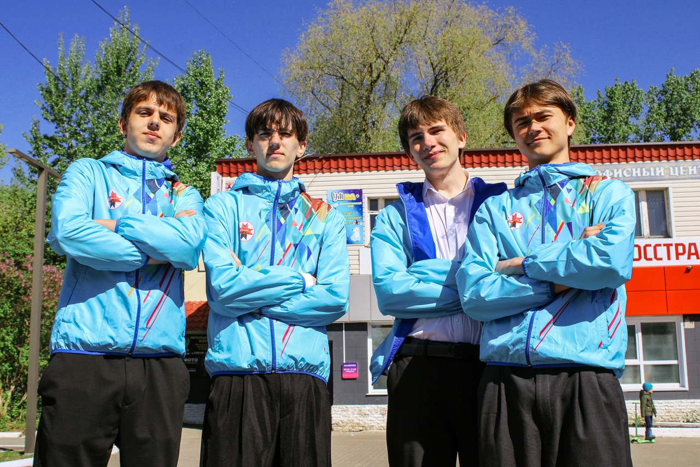
Спасибо за внимание!

